Slide 1
أي بوظة تمثلكم اليوم؟

Slide 2
https://youtu.be/Oz28-_rFlJU
أغنية عومر

Slide 3
حوادث الطرق- ضرورة أم واقع؟
في برنامجنا اليوم:
التعرف على بيانات حول حوادث الطرق في البلاد
تعلم ما هي المصطلحات في هذا الفصل
تنفيذ مهمة
تلخيص وأسئلة

Slide 4
هل تعلمون؟
كل 28 يومًا يُقتل طفل صغير أو رضيع حتى سن 4 في حادث
منذ قيام الدولة، قُتل أكثر من ثلاثين ألف شخص في حوادث الطرق، أكثر مما قُتل في جميع الحروب
أصيب نحو ثلث المارة المتورطون في حادث طرق عند ممر المشاة!
.
قُتل 349 شخصًا في عام 2019
في كل عام، يُقتل ما معدله 19 شخصًا في حوادث الكر والفر.
كل خمسة أيام في المتوسط ​​يقتل سائق دراجة نارية
كل 20 يومًا في المتوسط ​​يقتل راكب دراجة أو (كوركينيت) كهربائي
كل أربعة أيام في المتوسط ​​يقتل أحد المشاة
منذ بداية عام 2020، سقط أكثر من 1000 مصاب في المستشفى نتيجة حوادث الطرق التي تشمل دراجات الكوركينيت والدراجات الكهربائية.

Slide 5
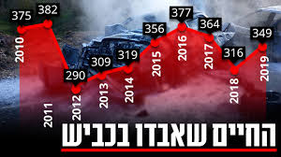
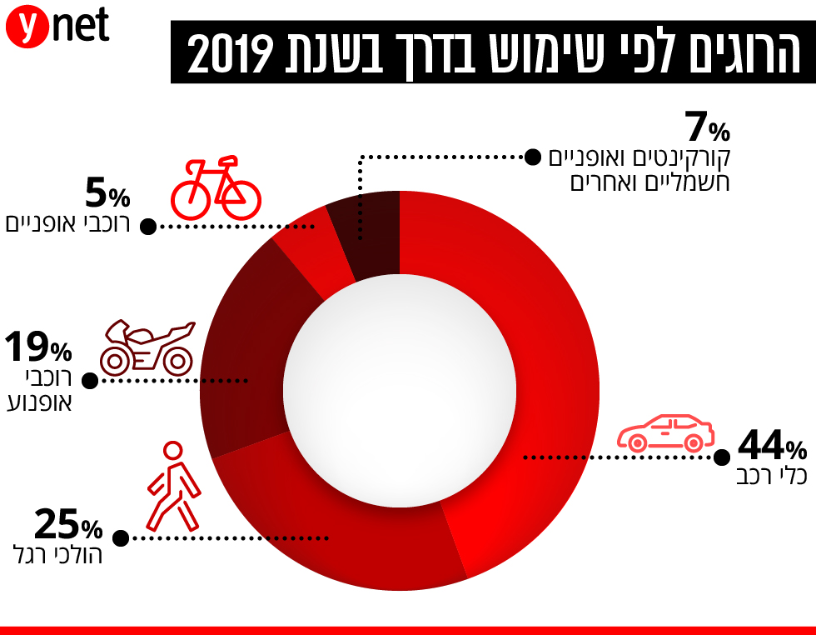
بيانات

Slide 6
مصطلحات
حادث طريق مع إصابات: حادث طريق لسيارة واحدة على الأقل وإصابة أو قتل شخص واحد على الأقل.
ملف حوادث طرق: ملف تحقيق فتحته الشرطة في أعقاب حادث سيارة أسفر عن إصابات.
حادث طريق مميت: حادث طريق قتل فيه شخص واحد على الأقل أو جرح شخص واحد على الأقل وتوفي متأثراً بجراحه خلال 30 يوماً.
حادث طريق خطير: حادث طريق أدى إلى إصابة شخص واحد على الأقل بجروح خطيرة ولم يسفر عن مقتل أحد.
حادث طريق بسيط: حادث طريق أصيب فيه شخص واحد على الأقل بجروح طفيفة ولم يسفر عن مقتل أو إصابة أحد بجروح خطيرة
قتيل في حادث طريق: من توفي في حادث طريق أو أصيب في حادث طريق وتوفي متأثراً بجراحه خلال 30 يوماً من تاريخ الحادث.
إصابة خطيرة في حادث طريق: الشخص الذي أصيب في حادث طريق، ودخل المستشفى لمدة 24 ساعة أو أكثر ، وليس للإشراف فقط.
إصابة طفيفة في حادث سيارة: الشخص الذي أصيب في حادث طريق ولم يدخل المستشفى، أو دخل المستشفى أقل من 24 ساعة، أو دخل المستشفى للمراقبة فقط.

Slide 7
حوادث الطرق- ضرورة أم واقع؟
مهمة!
1. شاهد الفيديو التالي على اليوتيوب: https://www.mako.co.il/news-israel/local- (يمكن نسخ ولصق الرابط لعرضه)
2. في محادثة الزوم، أجب عن الاسئلة التالية وأرسلها الى المعلم/ة (ليس للجميع):
بِمَ شعرت بعد مشاهدة الفيديو؟
ما هو أهم شيء في نظرك رأيته في الفيديو؟
اذكر شيئًا واحدًا يمكن فعله لمنع حدوث مثل هذا الحادث مرة أخرى

Slide 8
أسئلة؟
أذكركم أنه يمكن التواصل معي عبر الهاتف للأسئلة (0504313340)
أو البريد الالكتروني leorbern@gmail.com
الدرس القادم– يوم الاثنين الموافق ل-x/x في تمام الساعة ....

Slide 9
مهمة منزلية -– يجب ارسال الاجابات للبريد الالكتروني leorbern@gmail.com
شيء جديد تعلمته
__________________________________________________________________________________________________________________________________________________________________
الموضوع أو الشيء الذي أثار اهتمامي...
__________________________________________________________________________________________________________________________________________________________________
مصطلح كان من السهل بالنسبة لي تعلُّمهُ وفهمهُ...
__________________________________________________________________________________________________________________________________________________________________
مصطلح واجهت صعوبة في فهمه...
__________________________________________________________________________________________________________________________________________________________________
مصطلح واحد بكلماتي...
__________________________________________________________________________________________________________________________________________________________________

